Slide 1


Drilling Machine Digital Twin
23 July 2025
Lin Jérôme

Slide 2


Digital Twin
Fonctions d’un jumeau numérique :
Améliorer la prise de décision
Simulation et tests avant mise en œuvre réelle
Visualiser et interagir avec le système
|2

Slide 3

Unity
Jeu vidéo
Jumeau numérique
Film et animation
Education et formations
Application XR
|3

Slide 4
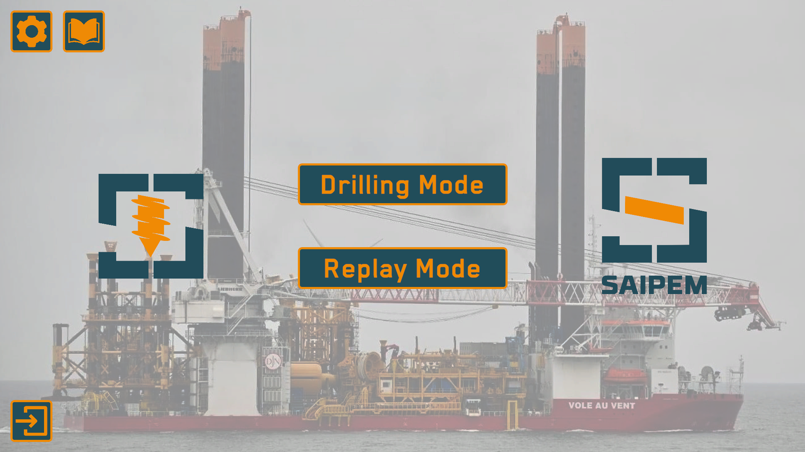
Demonstration – Main Menu
|4

Slide 5
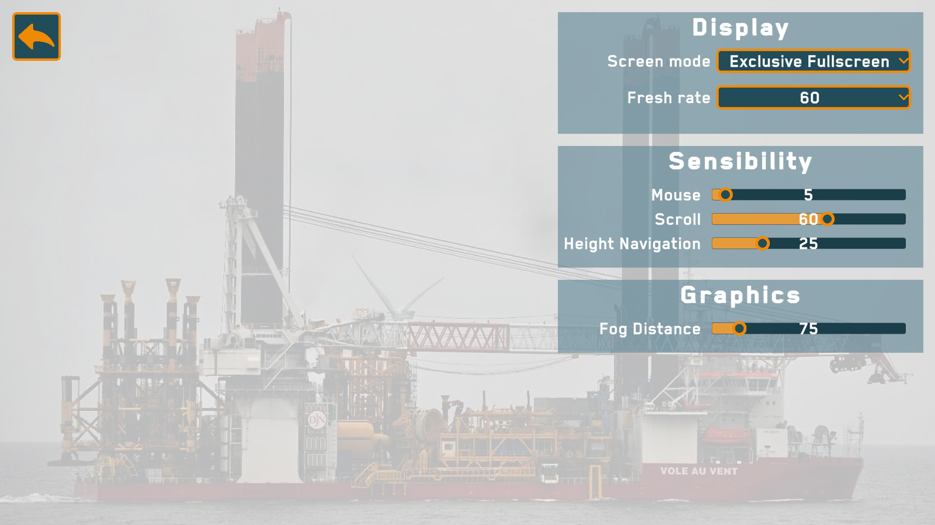
Demonstration – Main Menu (Settings)
|5

Slide 6
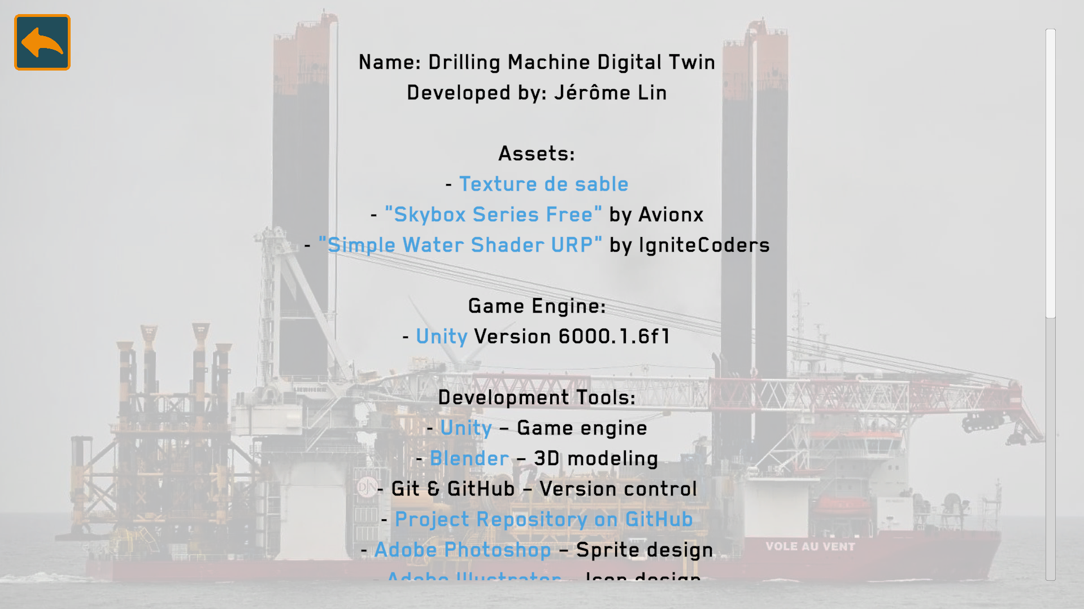
Demonstration – Main Menu (Credits)
|6

Slide 7
Demonstration – Drilling Mode
|page

Slide 8
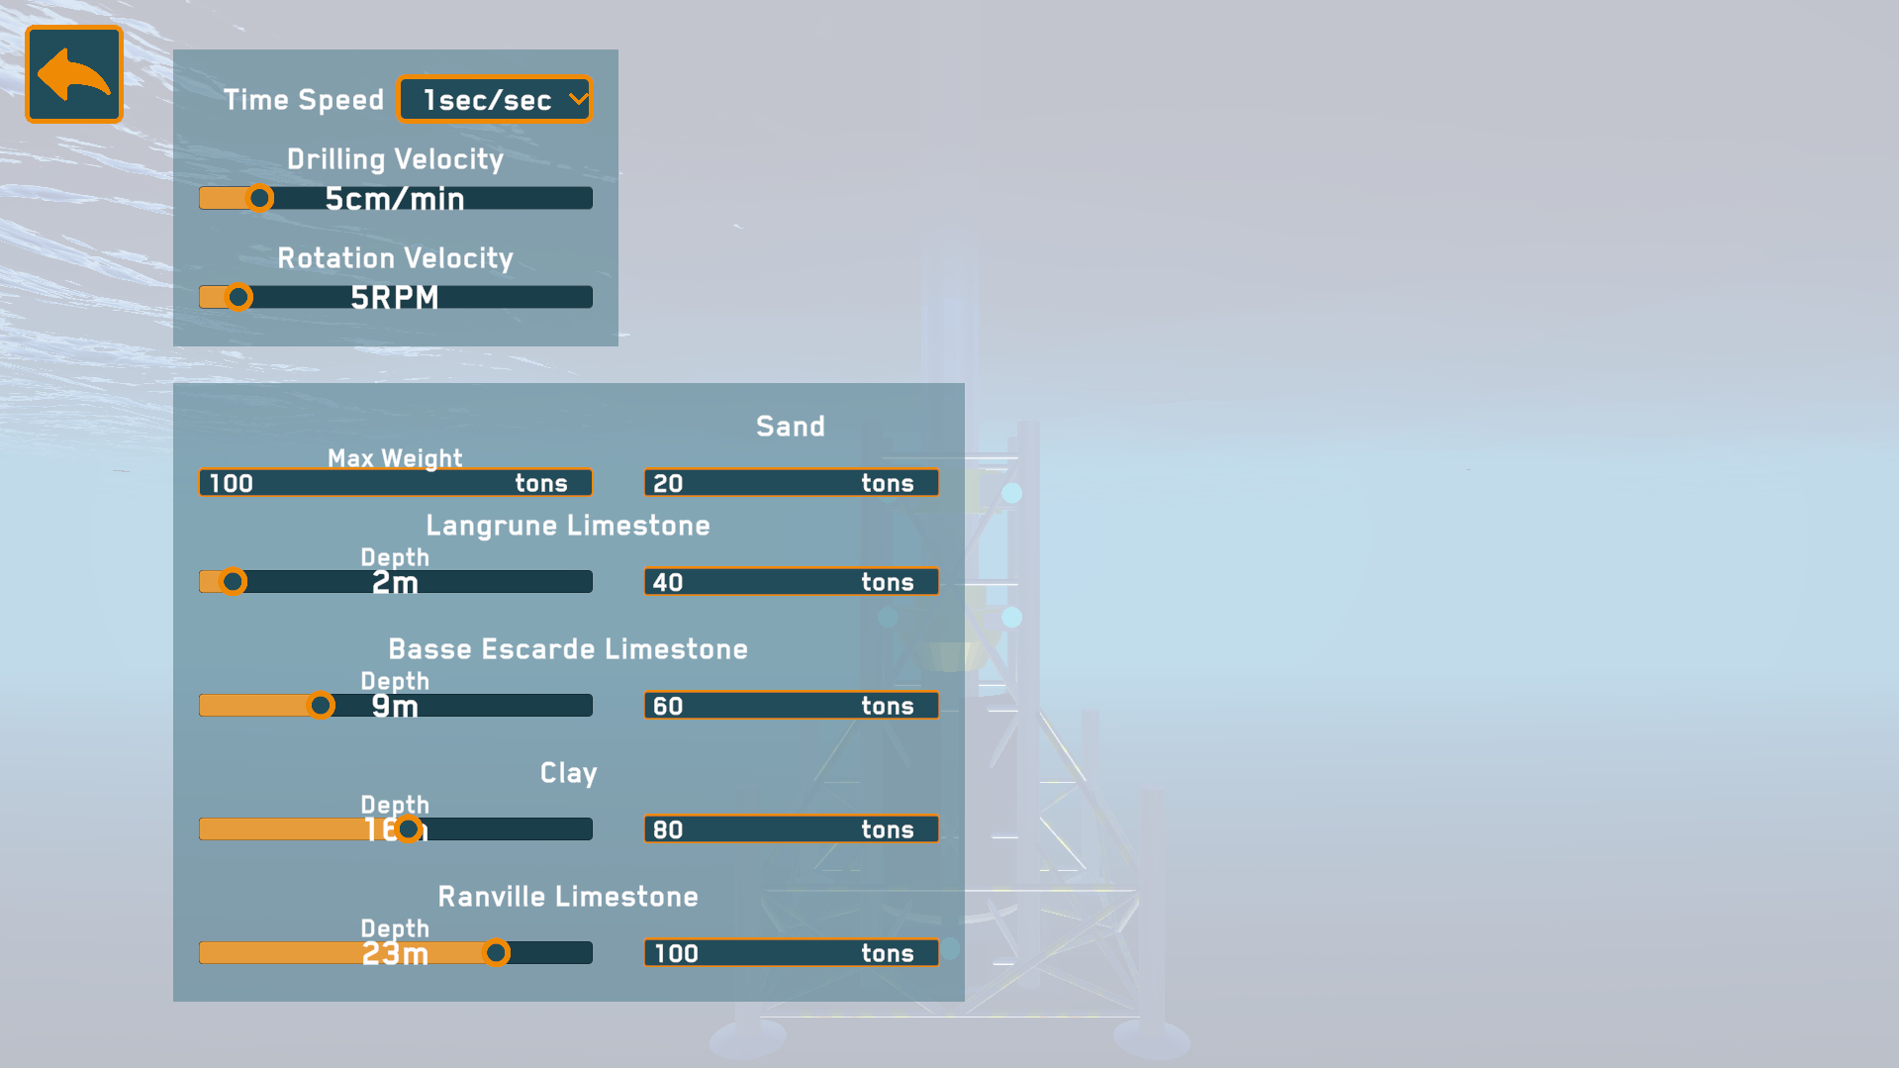
Demonstration – Drilling Mode (Parameters)
|page

Slide 9
Démonstration – Replay Mode
|page

Slide 10
User Manual
|page

Slide 11
Perspectives
|page

